Slide 1
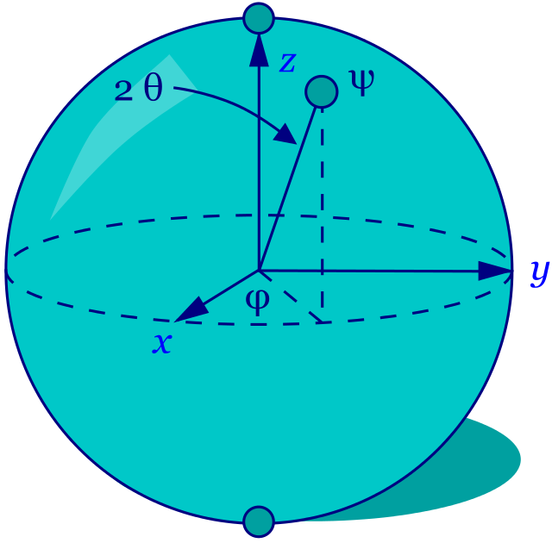

Puertas cuánticas X,Y y Z de Pauli
Cristian Fernando Ávila Navarro
Willmar López Delgado
Universidad Industrial de Santander

Slide 2
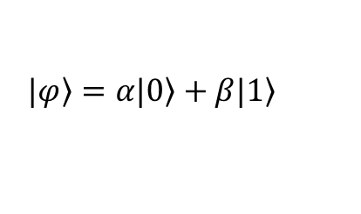
Bits y Cúbit(Qubit)
¿Qué es un bit?:
¿Qué es un Cúbit?:
Unidad mínima de información en la computación clásica
Tiene dos posibles estados.
Operan con álgebra de Bool.
Se realizan operaciones mediante puertas lógicas.
Unidad mínima de información en la computación cuántica.
El estado de un cúbit es una superposición de los estados 0 y 1.
Operan con reglas de la mecánica cuántica.
Se realizan operaciones mediante puertas cuánticas.
$$|\left.φ\right\rangle =α|\left.0\right\rangle +β|\left.1\right\rangle$$

Slide 3
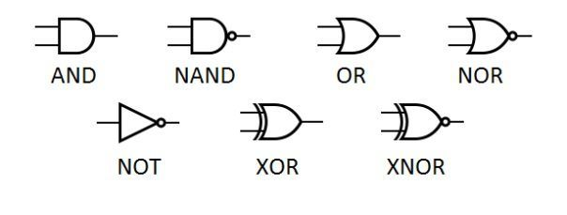
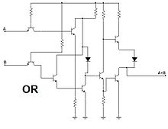
Puertas lógicas y Puertas cuánticas
Puertas Lógicas:
Puertas cuánticas:
Son componentes básicos utilizados para realizar operaciones lógicas y manipular bits, como por ejemplo: AND, XOR,XNOR,NOT y otras aún más complejas. Las puertas lógicas se encuentran en los componentes electrónicos del procesador.
Las puertas cuánticas, son análogas a las puertas lógicas utilizadas en la computación clásica. Sin embargo, en lugar de manipular bits,las puertas cuánticas operan sobre cúbits.
Algunos ejemplos de puertas cuánticas son: Hadamard, NOT, Compuertas de rotación (por ejemplo, Rx, Ry, Rz), Compuerta SWAP. Estas normalmente se representan con matrices.

Slide 4
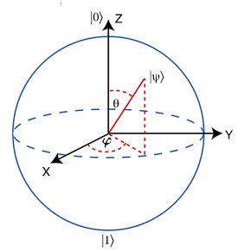


Esfera de Bloch
La esfera de Bloch es una representación geométrica que se utiliza para visualizar el estado cuántico de un qubit en la computación cuántica.
En esta esfera, los dos polos opuestos representan los estados base |0⟩ y |1⟩, mientras que los puntos en la superficie de la esfera representan las diferentes combinaciones de α y β.
$$|\left.Ψ\right\rangle =α|\left.0\right\rangle +β|\left.1\right\rangle$$
$$∝^{2}+β^{2}=1$$

Slide 5


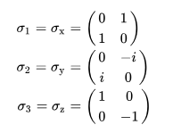

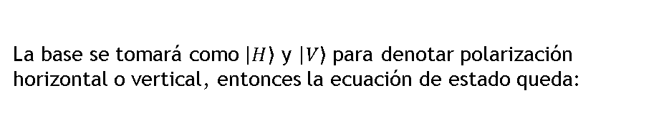

$${E_{x}=E}_{0x}e^{iφ_{x}}$$
Se tomaron dos estados de polarización de un fotón, los cuales son consistentes con las familiares expresiones para campo eléctrico:
$$E_{y}={E_{0y}e}^{iφ_{y}}$$
La base se tomará como $\left.\left|H\right.\right\rangle$ y $\left|\left.V\right\rangle \right.$ para denotar polarización horizontal o vertical, entonces la ecuación de estado queda:
De donde se ve que los dos estados superpuestos me conforman la base :
Será sometido al efecto de las puertas cuánticas de Pauli.
Pero primero, se definen las matrices de Pauli como:

Slide 6
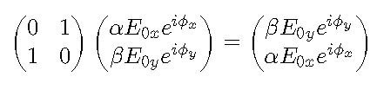
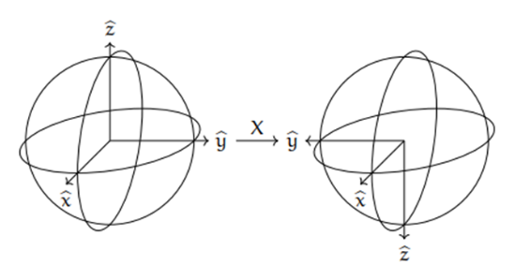
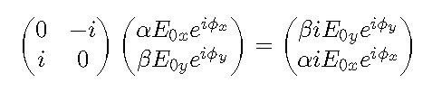
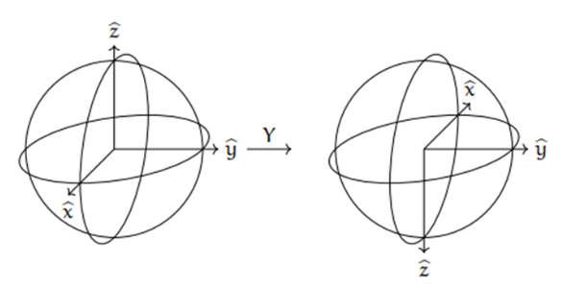
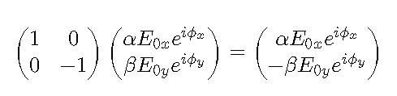
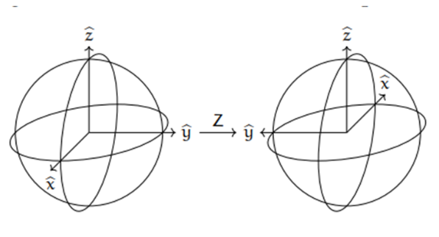
Las matrices de Pauli son un operador que actuará sobre la ecuación de estado del sistema:
Para la llamada “puerta X” queda:
Para la “puerta Y”:
Para la Z:

Slide 7
Conclusiones
El modelo cuántico propuesto en la actualidad es equivalente al modelo clásico en cuanto a concepción de información como estados de un sistema físico que cambian al pasarlos a través de una puerta lógica. Para definir completamente un estado cuántico, hace falta considerar todos los posibles estados del sistema que se encuentren en superposición.
El fotón es un sistema que cumple con el criterio de tener dos estados cuánticos independientes en superposición.
Se pueden acomodar los estados del sistema en una esfera geométrica conveniente para tener una idea intuitiva de lo que se hace al transformar con la puerta lógica.

